Slide 1

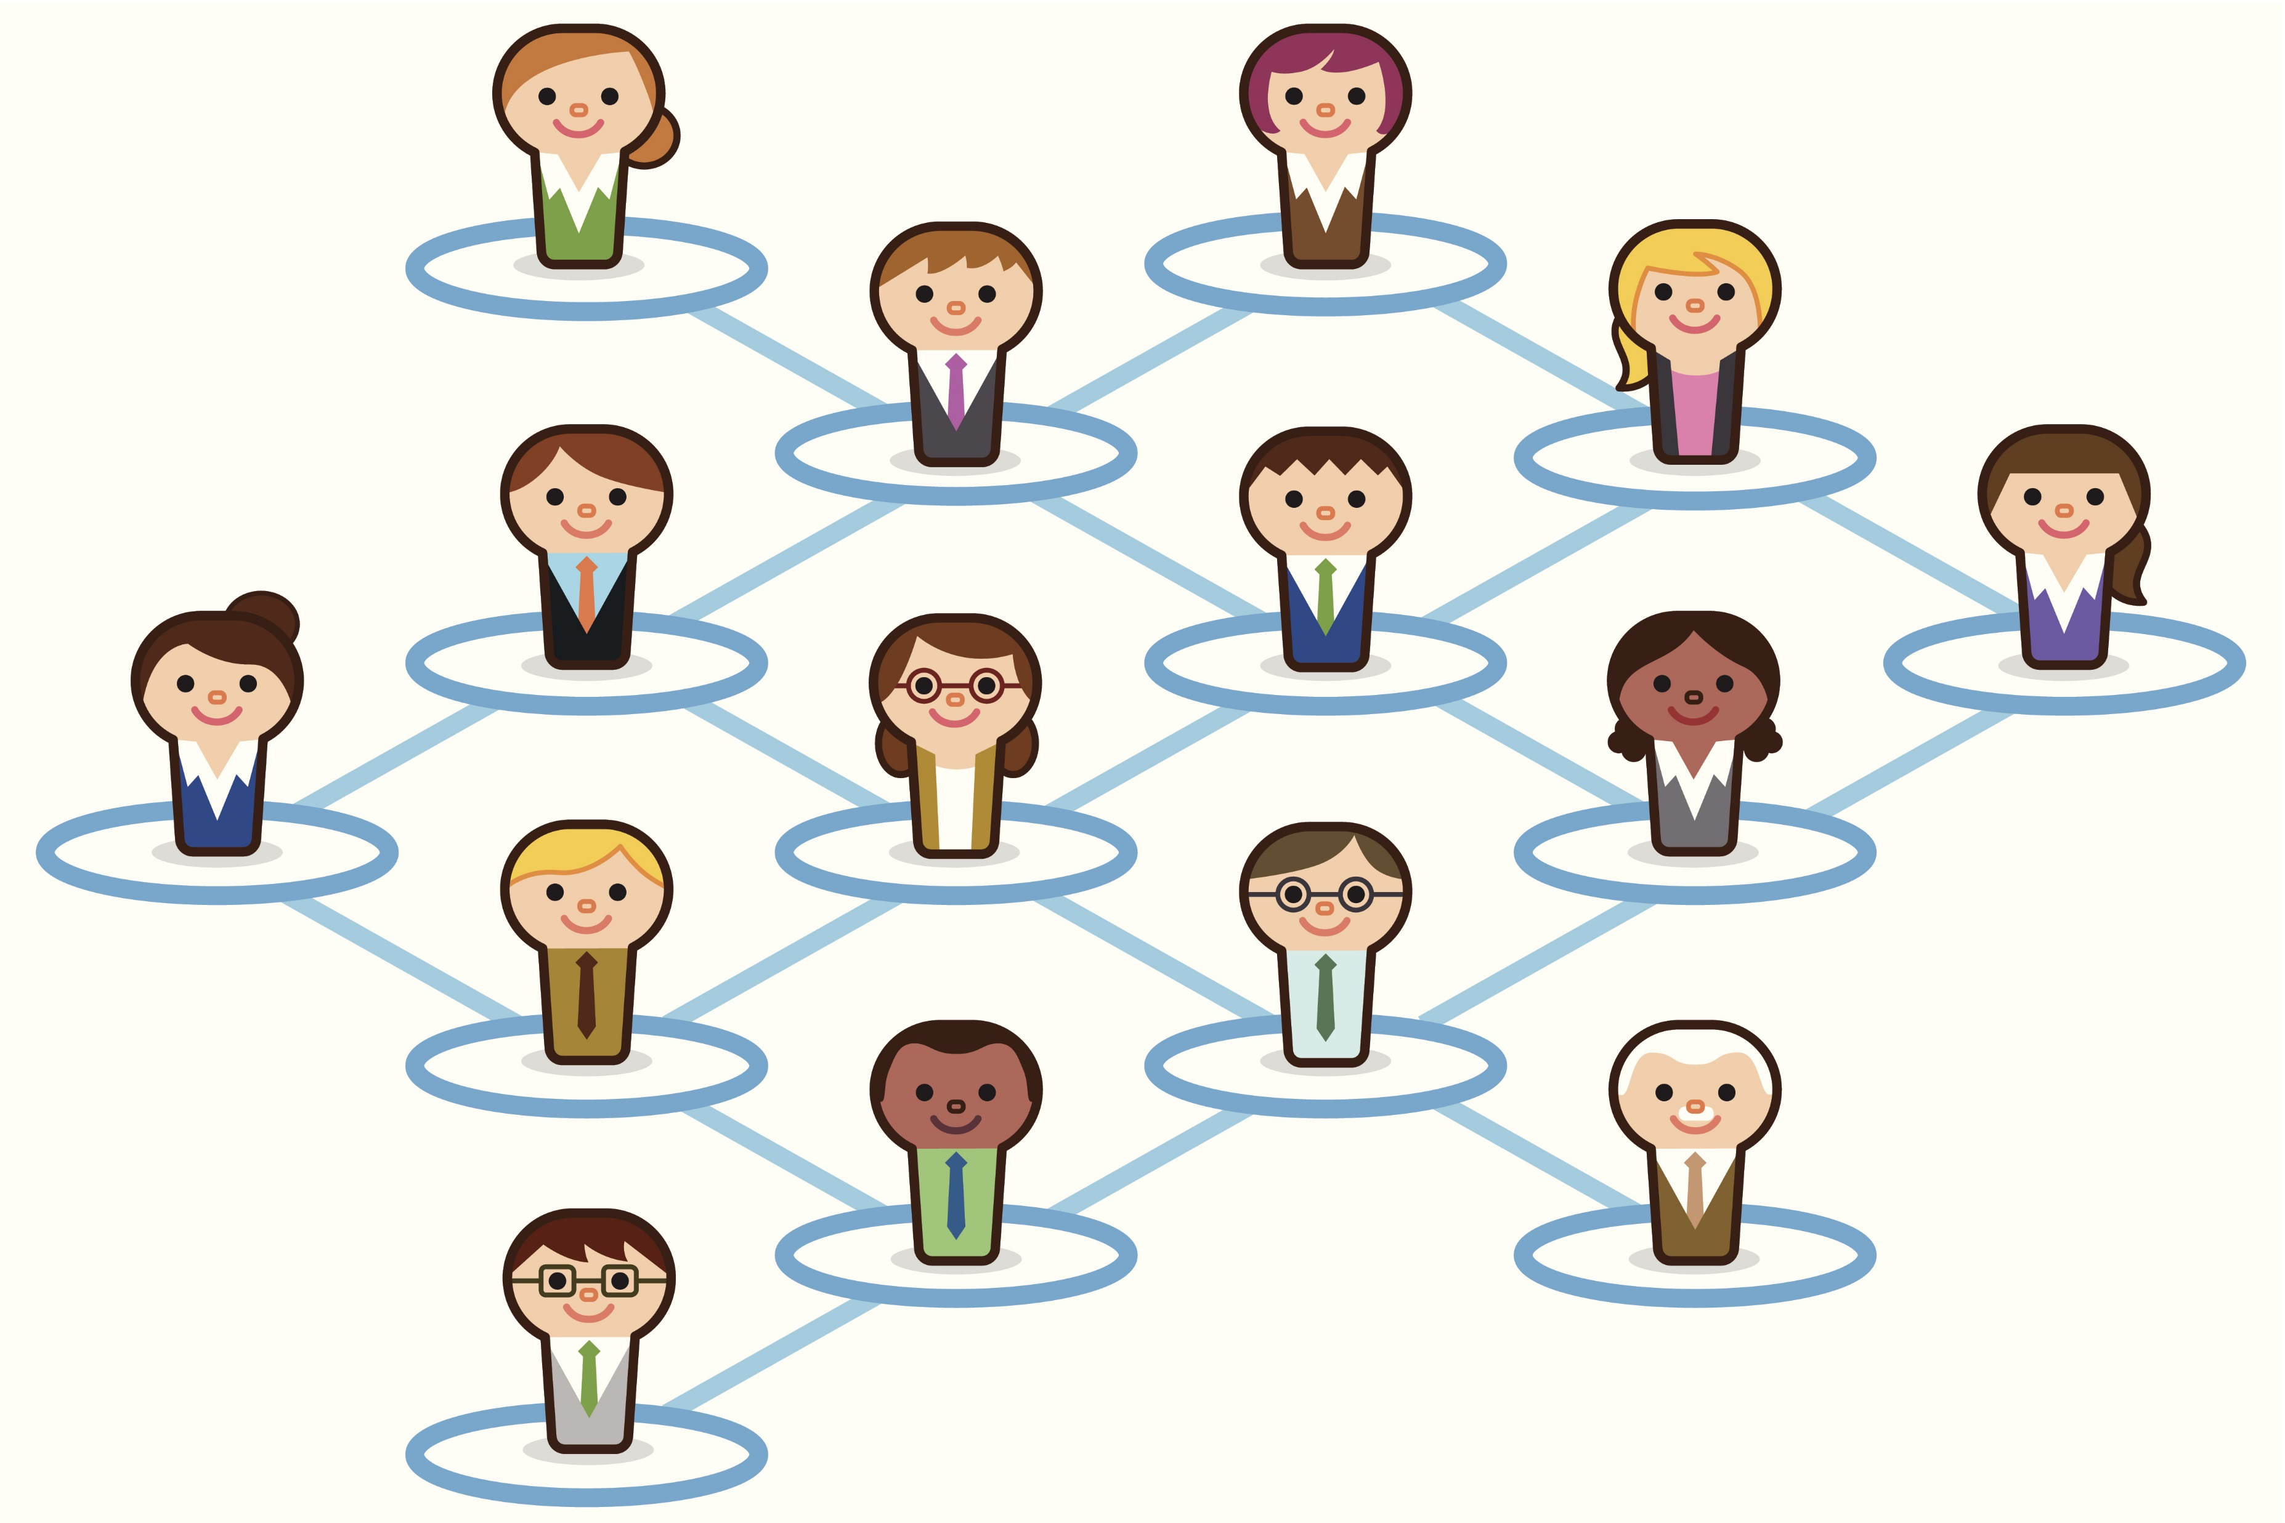
초등학교 6
2. What Do You Want to Be?
교과서 25쪽
Play Time 2
우리 반 장래 희망 조사하기

Slide 2
우리 반 장래 희망 조사하기
활동 방법
선생님이 칠판에 직업 단어 여섯 개가 적힌 막대그래프를 보여 주면 각자 장래 희망으로 한 개를 정해요.
교실을 돌아다니다가 다른 친구들을 만나 가위바위보로 질문할 순서를 정해요.
이긴 학생이 진 학생에게 먼저 장래 희망을 물어보며 서로의 장래 희망을 묻고 답하는 대화를 해요. 이때, 장래 희망과 관련해 잘하는 것이 있다면 잘하는 것도 표현해요.
같은 장래 희망을 말하면 한 팀이 되어서 세 명이 한 팀이 될 때까지 다른 친구를 만나 장래 희망을 묻고 답하는 활동을 반복해요.
5. 세 명이 한 팀이 되면, 칠판의 해당 장래 희망 앞에 차례대로 줄을 서요.
선생님은 직업별로 학생들의 장래 희망을 묻고, 학생들은 장래 희망을 답해요.
선생님은 장래 희망별 학생 수만큼 각 데이터 수치를 입력해 그래프를 완성해요.

Slide 3
What do you want to be?
사용 언어
S1: What do you want to be?
S2: I want to be a/an …

